Slide 1
Prix Passerelle(s)
Séance N°2

Slide 2
Exercice n°1
Je pars d’un titre et j’imagine l’histoire :
- Qu’est-ce que ce titre évoque pour moi ?
- Quels sentiments cela provoque ?
Bref, j’écris dix lignes par titre.

Slide 3
Titre n°1
Le dernier Hiver

Slide 4
Titre n°2
Argentina, Argentina….

Slide 5
Titre n°3
Le monde dans la main

Slide 6
Titre n°4
Tom, petit Tom,
tout petit homme, Tom

Slide 7
Titre n°5
Les carcérales

Slide 8
Exercice n°2
Je pars d’une image et j’imagine l’histoire :
- Qu’est-ce que cette image évoque pour moi ?
- Quels sentiments cela provoque ?
Bref, j’écris dix lignes par image.

Slide 9
Image n°1
Quelle histoire cette image m’inspire ?

Slide 10
Image n°2
Quelle histoire cette image m’inspire ?

Slide 11
Image n°3
Quelle histoire cette image m’inspire ?

Slide 12
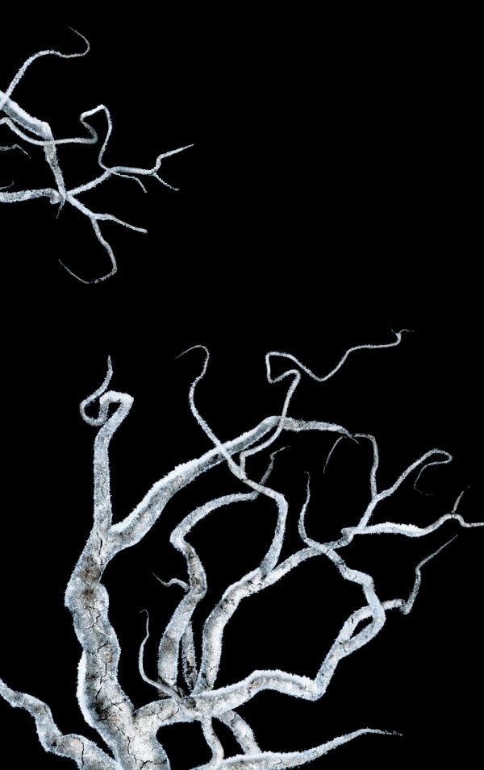
Image n°4
Quelle histoire, cette image m’inspire ?

Slide 13
Image n°5
Quelle histoire cette image m’inspire ?

Slide 14
Exercice n°3
Voici des extraits de 4ème de couverture,
relie-les à l’image correspondante.

Slide 15
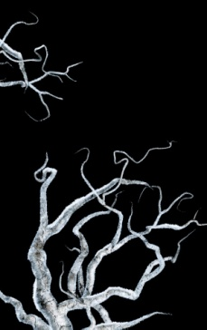
A B C D E
A B C D
1
Un ciel de sang.
De la neige à perte de vue.
Et une forêt de pins.
Des pins qui dévorent tout.

Slide 16
A B C D E
2
La soirée s’annonce bien pour Rodrigues : fête de la musique, bière et rock’n’roll… Et puis ce concert avec Aurélie, qui semble ne chanter que pour lui.
Rodrigues est heureux.
Jusqu’au lendemain matin, où le cauchemar commence…

Slide 17
A B C D E
A B C D
3
Pierre a tout pour être heureux. Plutôt pas mal, même si trop timide avec les filles, il a seize ans, une sœur pleine d’humour, un père et une mère unis, une vie de rêve baignée par des études musicales à Versailles….
Enfin ça, c’était avant….

Slide 18
A B C D E
A B C D
4
Joss vit avec son fils (11 ans) dans un mobil-home. Comme elle adore faire la fête et partir en week-end avec ses copains celui-ci se retrouve seul. Et il doit se débrouiller. Pour manger, il va chaparder dans les potagers voisins… Un soir, en cherchant un nouveau jardin ou faire ses courses, il tombe sur Madeleine (quatre-vingt-treize ans), allongée au milieu de ses choux, en larmes parce qu’elle n’arrive pas à se relever.

Slide 19
A B C D E
A B C D
5
C’est le récit d’une famille anéantie par l’ordre tortionnaire.
C’est l’enfant Ignacio, arraché à ses parents alors qu’il n’a que six ans.
Aujourd’hui, l’homme Ignacio se souvient. De tout alors il parle. Il nous parle.

Slide 20
Exercice n°4
Afin de vérifier tes hypothèses ,
associe un titre à une image

Slide 21
Livre n°1
* Relie l’image au bon titre
A – Les Carcérales
B – Le dernier Hiver
C –Argentina, Argentina…
D –Le monde dans la main
E –Tom, petit Tom, tout petit homme, Tom

Slide 22
Livre n°2
* Relie l’image au bon titre
A – Les Carcérales
B – Le dernier Hiver
C –Argentina, Argentina…
D –Le monde dans la main
E –Tom, petit Tom, tout petit homme, Tom

Slide 23
Livre n°3
* Relie l’image au bon titre
A – Les Carcérales
B – Le dernier Hiver
C –Argentina, Argentina…
D –Le monde dans la main
E –Tom, petit Tom, tout petit homme, Tom

Slide 24
Livre n°4
* Relie l’image au bon titre
A – Les Carcérales
B – Le dernier Hiver
C –Argentina, Argentina…
D –Le monde dans la main
E –Tom, petit Tom, tout petit homme, Tom

Slide 25
Livre n°5
* Relie l’image au bon titre
A – Les Carcérales
B – Le dernier Hiver
C –Argentina, Argentina…
D –Le monde dans la main
E –Tom, petit Tom, tout petit homme, Tom

Slide 26
Exercice n° 5
Voici les premières de couverture !
Pour chacune choisis à quel genre,
ce roman appartient.

Slide 27
Livre 1

Slide 28
Livre 2

Slide 29
Livre 3

Slide 30
Livre 4

Slide 31
Livre 5

